Slide 1
Урок геометрии в 7 классе
Смежные и вертикальные углы
Монич Наталья Федоровна, учитель математики МБОУ «СОШ №90» г.Северск

Slide 2
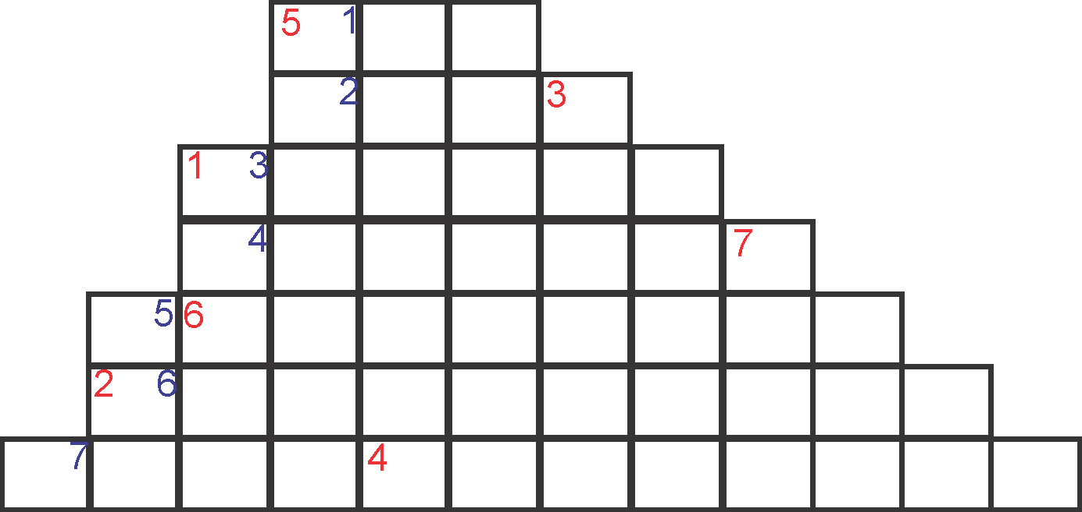
Геометрия является самым могущественным средством для изощрения наших умственных способностей и дает нам возможность правильно мыслить и рассуждать.
Л У Ч
У Г О Л
3.Единица измерения угла
1. Часть прямой, ограниченная с одной стороны точкой, а с другой стороны - бесконечная
7. 4.Два угла с общей вершиной, одна из сторон которых — общая. Что за угол?
Г Р А Д У С
С М Е Ж Н Ы Й
Г Е О М Е Т Р И Я
2.Геометрическая фигура, образованная двумя лучами, выходящими из одной точки
А С Т Р О Л Я Б И Я
55. Раздела математики. Наука, которая появилась в Древней Греции
6.Прибор для измерения углов на местности
В Е Р Т И К А Л Ь Н Ы Й
7.Стороны одного угла являются продолжениями сторон другого. Что за углы?
Г А Л И Л Е Й

Slide 3
B
N
C
O
O
M
K
A
D
L
Назвать смежные и вертикальные углы

Slide 4
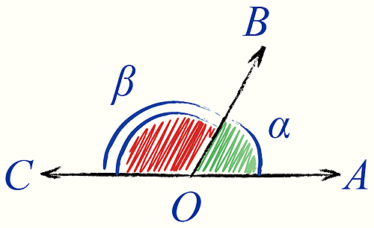
Работа с определением смежных углов
Назвать рисунок с изображением смежных углов

Slide 5
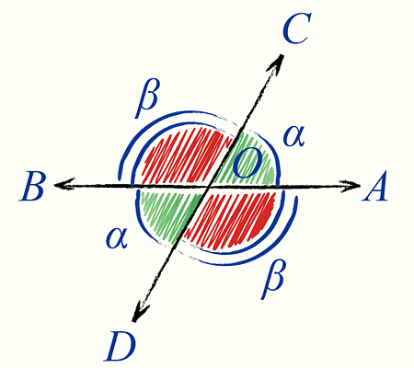
Работа с определением вертикальных углов
Назвать рисунок с изображением вертикальных углов

Slide 6
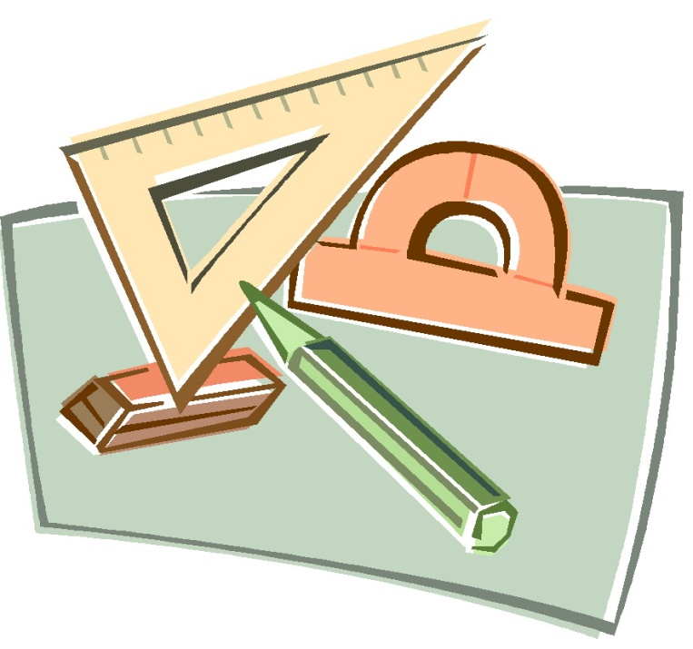
Выполните упражнения
Начертите неразвернутый
угол МОК.
2)Проведите лучи ОС и ОD,
являющиеся продолжением
сторон угла МОК.
Сколько неразвернутых углов получилось?
Назовите смежные и вертикальные углы

Slide 7
Задача №1
Найдите на рисунке смежные и вертикальные углы. Пусть известны величины двух углов, отмеченных на чертеже, 28˚ и 90˚. Найти градусную меру всех остальных углов.

Slide 8
Задача №2
Смежные углы относятся как 1:2. Найдите эти
смежные углы.
Задача №3
Один из углов, образовавшихся при пересечении
двух прямых, равен 21˚. Найдите остальные углы.

Slide 9
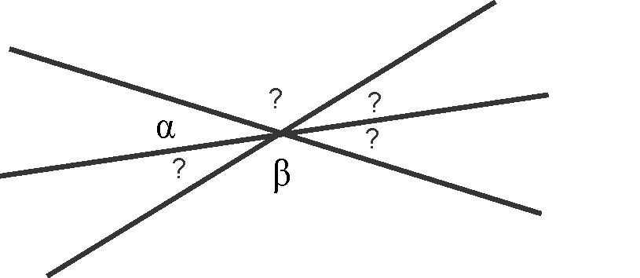
Задача №4
Дано:
α=30˚
β=140˚
Найти остальные углы

Slide 10
Задача №5
Сумма трех углов, образовавшихся при
пересечении двух прямых, равна 325˚.
Найдите эти углы
Задача №6*
Один из четырех углов, образовавшихся при
пересечении двух прямых, в 11 раз меньше
суммы трех остальных углов.
Найдите эти четыре угла
* задача повышенной сложности

Slide 11
Проверка
1 вариант
1 Г, 2А, 3Б, 4А
2 вариант
1Г, 2А, 3Г, 4В

Slide 12
Подведем итог урока
Сегодня на уроке я повторил……
Сегодня на уроке я узнал…….
Мне было сложно…….

Slide 13
Домашнее задание
§6 п.11, №64, №67, №68

Slide 14
Список литературы
1)Ершова А.П., Голобородько В.В., Ершова А.С. Самостоятельные
и контрольные работы по алгебре и геометрии для 7 класса:
Разноуровневые дидактические материалы. Москва-Харьков:
Илекса, 1998, 93с.
2)Банк тестов// Смежные и вертикальные углы. URL:
http://www.banktestov.ru/test/?id=12228 (дата обращения 22.03.2014)

